Slide 1
LIMA BAHASAN
Arti Agama
Jenis Agama
Apa itu agama Islam
Karakteristik islam
Bedanya islam

Slide 2
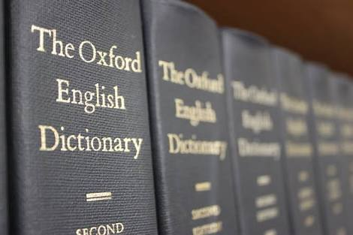
Arti AGAMA
A wide image and texts
Oxford Student Dictionary(1978) mendefinisikan agama (religion) dengan “the belief in the existence of supranatural ruling power the creator and controller of the universe”.

Slide 3
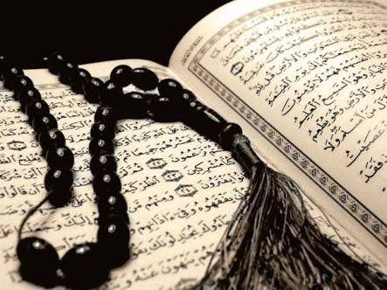
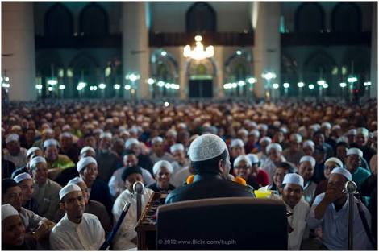
Jenis AGAMA
DITINJAU DARI SUMBERNYA,
agama dibagi dua, yaitu agama wahyu dan agama bukan wahyu.
DITINJAU DARI PENYEBARANNYA,
Agama dibagi dua, agama misionari dan agama bukan misionari.

Slide 4

Pengertian Agama Islam
Secara Umum
Agama Islam adalah agama yang dibawa oleh Nabi Muhammad shallahu ‘alaihi wa sallam. Dengan agam a inilah Allah menutup agama agama sebelumnya. Allah berfirman: “Muhammad itu bukanlah seorang ayah dari salah seorang lelaki diantara kalian, akan tetapi dialah utusan Allah dan penutup para Nabi.” (QS. Al-Ahzab: 40).

Slide 5
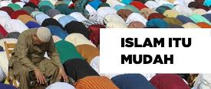
Karakteristik Islam
Menjelaskan keistimewaan agama Islam.
Islam menghendaki kemudahan dan sesuai dengan kemampuan.
Kesempurnaan Islam
Allah berfirman: "... Pada hari ini telah Kusempurnakan untuk kamu agamamu, dan telah Ku-cukupkan kepadamu nikmat-Ku, dan telah Ku-ridhai Islam itu jadi agama bagimu..." (QS. 5 : 3)
Allah berfirman: "...Allah menghendaki kemudahan bagimu, dan tidak menghendaki kesukaran bagimu..." (QS. 2 : 185)

Slide 6
Bedanya Islam
Perbedaan Islam dengan agama lainnya
Tuhan Penguasa Alam
Hukum berlaku di semua lapisan
Satu Tuhan
Kitab Suci Belum ada Perubahan
Tidak memberatkan dalam Ibadah
dsb
Berisikan Bukti Konkret

Slide 7

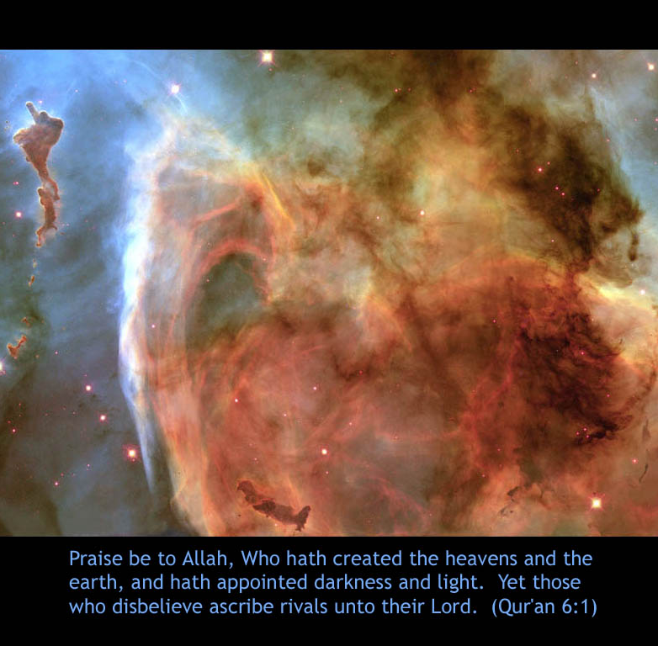
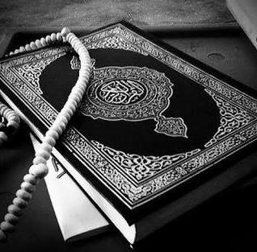

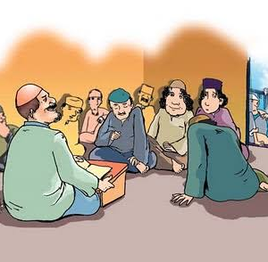
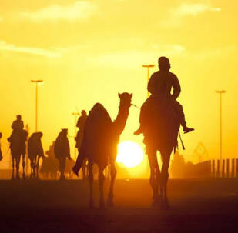
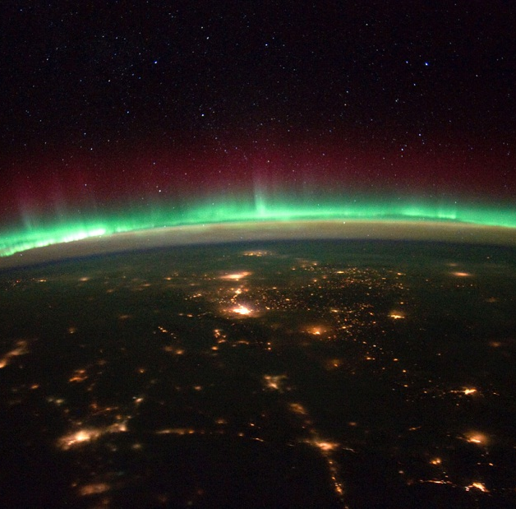
Karakteristik ajaran islam adalah suatu karakter yang harus dimiliki oleh umat muslim dengan berlandaskan Al-Qur'an dan Hadist dalam berbagai bidang ilmu,kebudayaan, pendidikan.sosial, ekonomi, kesehatan, politik, pekerjaan, disiplin ilmu,dan berbagai macam ilmu khusus

